Slide 1
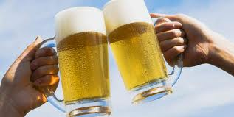
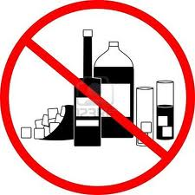

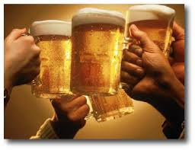
L’alcool

Slide 2
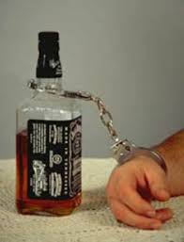
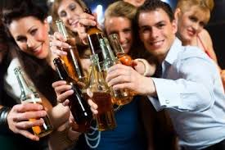
L’alcolismo
l'alcolismo è considerato un disturbo che crea dipendenza. È caratterizzato da un consumo compulsivo e incontrollato di alcool, solitamente è anche causato dalla salute del bevitore, dalle sue relazioni e dalla posizione sociale.

Slide 3
Tipi di bevitore
Bevitore compulsivo: Beve ogni giorno fino ad ubriacarsi; dopo aver iniziato a bere, non riesce più a controllarsi.
Bevitore gregario: Corrisponde all’alcolista da bar o da trattoria del paese che di rado perde totalmente il controllo esso ingerisce grandi quantità di alcool ma riesce a smaltirle.
Bevitore autistico: Sono in genere persone emarginate dalla società.
Bevitore solipsistico: Corrisponde al professionista che si chiude nello studio e passa buona parte del tempo a bere.
Bevitore regressivo: Beve periodicamente controllandosi ma quando è in compagnia comincia bere di più.
Bevitore reattivo: Incontra l’alcool quando c’é una situazione dolorosa un lutto in famiglia,un litigio con la moglie ecc..
Bevitore pulsionale: E’colui che beve in modo eccessivo se sollecitato emotivamente.

Slide 4
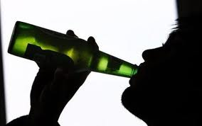
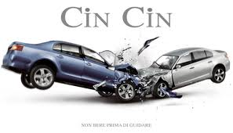
Perche si beve alcool ?
Come mai si viene “attratti”dall’ alcool? Che cosa si nasconde dietro di esso ? L’ alcool crea assuefazione,dipendenza e alla lunga problemi ancor più gravi,senza contare i numerosi incidenti causati per il suo abuso. Secondo i ricercatori dell’ Università del Colorado,bere alcool dipende da una predisposizione dei geni,legati al piacere generato dalle bevande alcoliche.

Slide 5
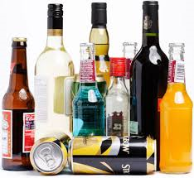
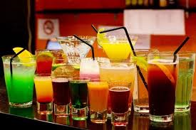
Da cos’è composto l’alcool?
L’alcool e una sostanza naturale che deriva da cereali,frutta e verdura fermentati. La fermentazione è un processo che utilizza lieviti e batteri per modificare gli zuccheri negli alimenti e trasformarli in alcool.

Slide 6
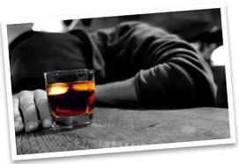
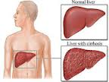
I danni dell’alcool
L’organo più danneggiato dall’ alcool è il fegato,continuando a bere queste sostanze possono insorgere:
-steatosi epatica (accumulo di trigliceridi a livello epatico)
-cirrosi epatica(causa un tumore al fegato)
-avitaminosi(ridotta assunzione di frutta e verdura fresca)
-esofagite,gastrite,pancreatite(infiammazione del tubo digerente)
-cardiopatia alcolica(dilatazione delle cavità cardiache,riduzione della gittata)
-alterazione della sessualità(infertilità,calo della libido,impotenza)
-tumori al tubo digerente(cavo orale,esofago)
Più grave di tutti è il coma etilico, colpisce sopratutto i giovani(porta al collasso e può portare nei casi estremi anche alla morte)

Slide 7
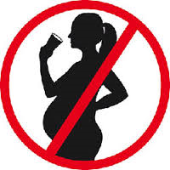
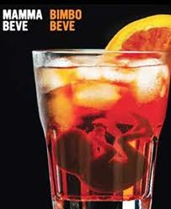
Perche le donne in cinta non possono bere alcool ?
Alcool e gravidanza sono due parole che non vanno d’ accordo l’ assunzione quotidiana di alcolici in moltissimi casi provoca gravi danni al feto.L’ alcool può portare un parto prematuro,la denutrizione del bambino o la FAS (disabilità fisica e mentale) e anomalie croniche.

